Slide 1
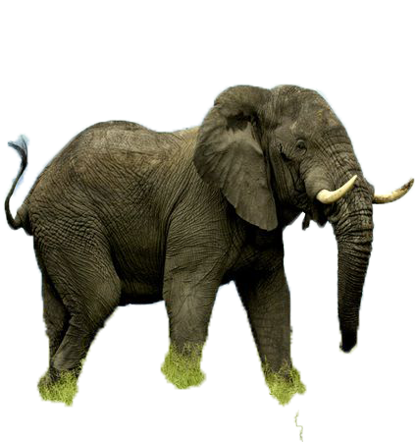
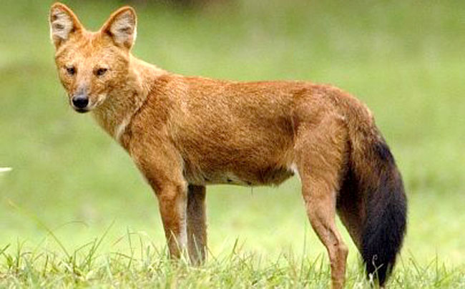

Slide 2
সবাইকে
শুভেচ্ছা

Slide 3
পরিচিতি
মোঃ শফিকুল ইসলাম
শ্রেণি-পঞ্চম
প্রধান শিক্ষক
বিষয়- বাংলা
সরুগ্রাম সরঃ প্রাঃ বিদ্যালয়
পাঠ- হাতি আর শিয়ালের গল্প
ধুনট,বগুড়া।
পাঠের অংশ- তো-যেই..
ভার দিল।
মোবাইল-০১৭১০-০৫৬৫২৩
সময়ঃ-৪০ মিঃ।

Slide 4
শিখনফল
১.৪.১ পাঠ্যপুস্তকের পাঠ শ্রবণযোগ্য স্পষ্টস্বরে ও প্রমিত উচ্চারণে সাবলীল ভাবে পড়তে পারবে।
১.১.১যুক্তবর্ণ সহযোগে শব্দ স্পষ্ট ও শুদ্ধভাবে বলতে পারবে।
১.৪.১ যুক্তব্যাঞ্জন ভেঙ্গে লেখতে পারবে।
১.৫.১ পাঠে ব্যবহৃত শব্দ দিয়ে নতুন নতুন বাক্য লিখতে পারবে।

Slide 5
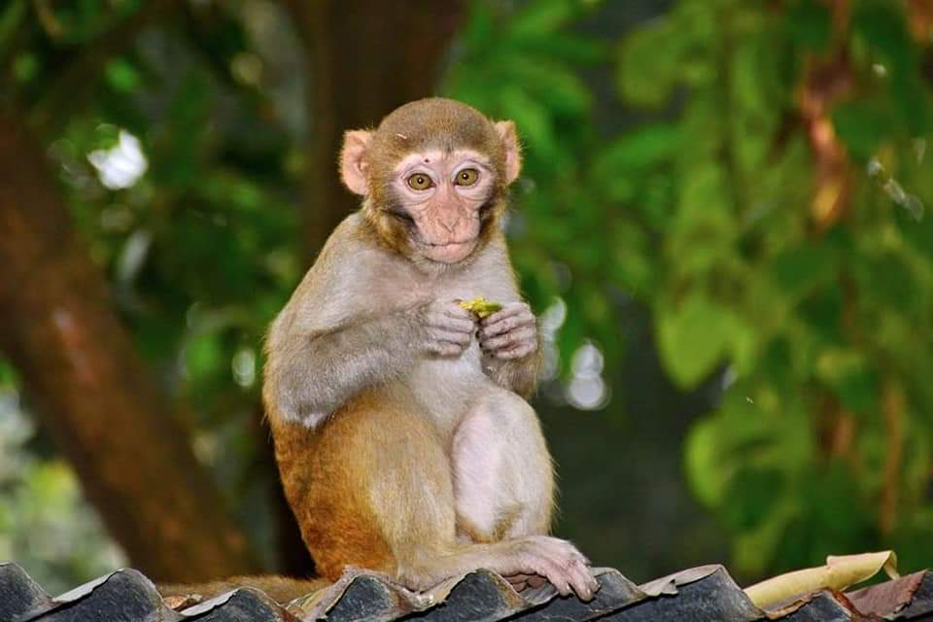
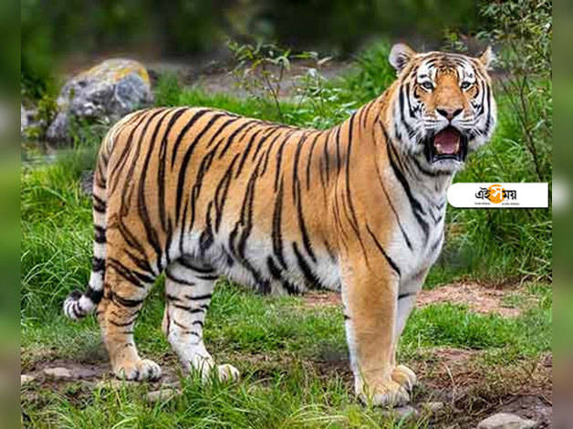
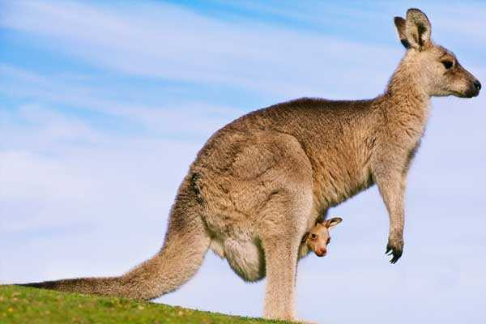
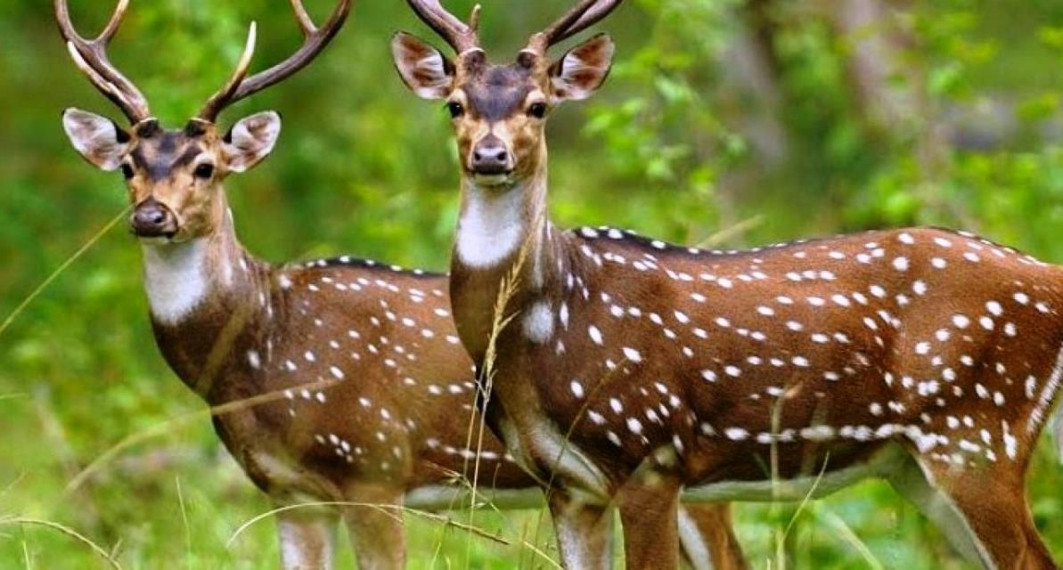
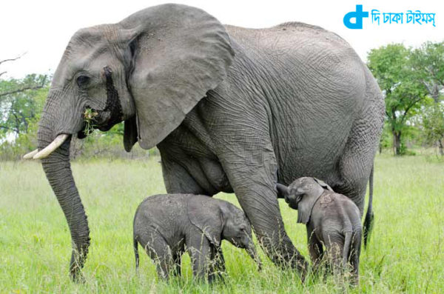
এসো আমরা ছবি দেখি-
আমাদের আজকের পাঠ
সবচেয়ে বড় প্রাণী হাতি আর সবচেয়ে চালাক প্রাণী শিয়াল।
বলতে পারবে সবচেয়ে বড় আর সবচেয়ে চালাক প্রাণীর নাম কি?
এগুলো কিসের ছবি?
প্রাণীদের ছবি।

Slide 6
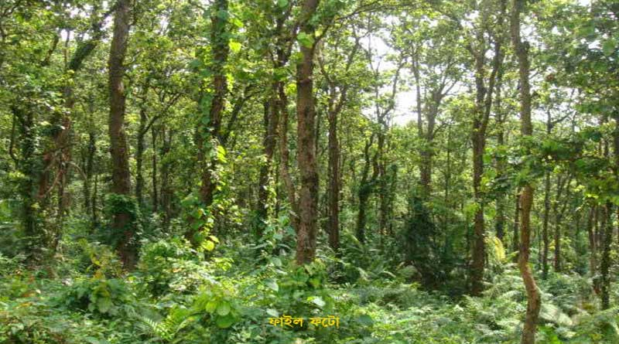
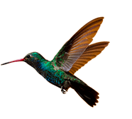
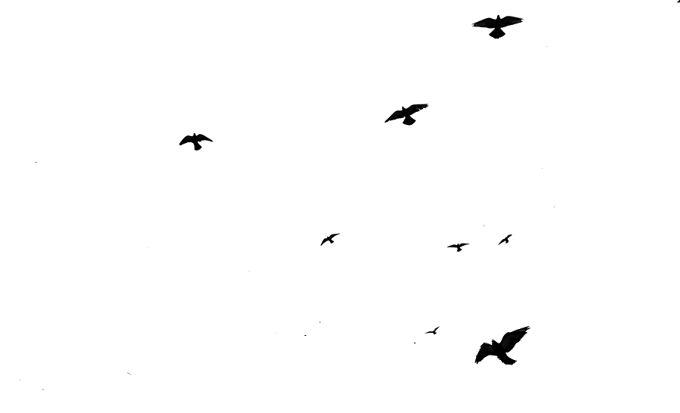
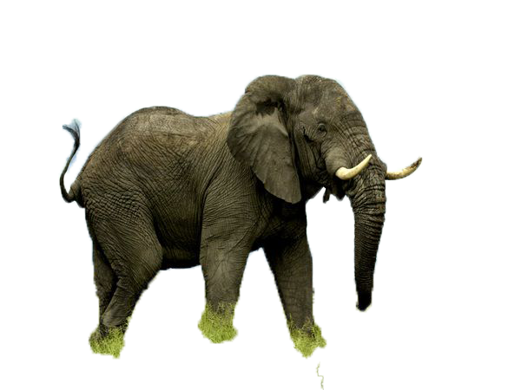
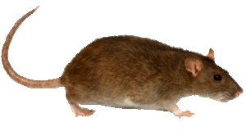
তো- যেই –না হাতিটার বনে ঢোকা, অমনি শুরু হয়ে গেল তোলপাড়। নতুন অতিথি এসেছে, সবাই স্বাগত জানাবার জন্য প্রস্তুত হচ্ছে। কিন্তু ঐ দুষ্ট হাতিটার সে-কী তুলকালাম কান্ড।
খুব জোরে গলা ফাটিয়ে দিল প্রচন্ড একটা হুঙ্কার। থরথর করে কেঁপে উঠল সমস্ত বন। গাছে গাছে পরম নিশ্চিন্তে বসেছিল পাখি,তারা ভয়ে ডানা ঝাপটাতে শুরু করল।
মাটির তলায় লুকিয়ে ছিল যে ইঁদুর,গোবরে পোঁকার দল। তারা বুঝতে চাইল কী এমন ঘটল যে এমন করে কেঁপে উঠল মেদিনী।

Slide 7
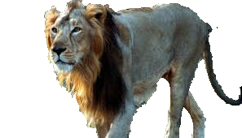
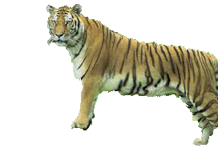
হালুম বাঘ মামা,সেও হাতিটার ধারে কাছে ঘেঁষতে চায় না। বনের সবাই ভয়ে তটস্থ, শঙ্কিত। কখন জানি কি হয়!
হাতিটা এমন ভাব শুরু করল,সেই বুঝি বনের রাজা। গুরুগম্ভীর ভারিক্কি চালের কেশর দোলানো অমিত শক্তিধর সিংহ। সেও হাতিটার কাছে আসতে ভয় পায়।

Slide 8
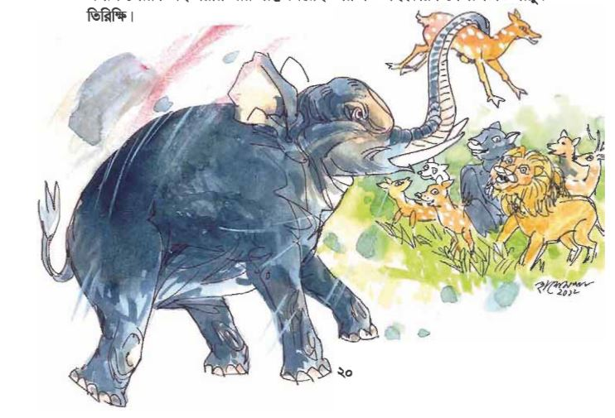
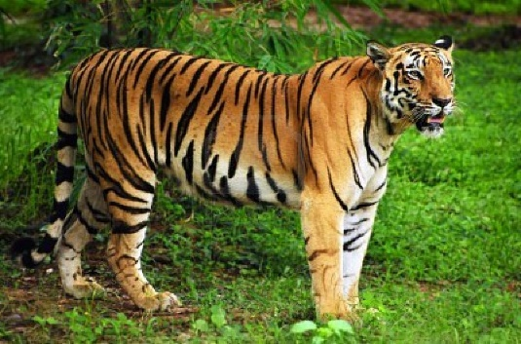
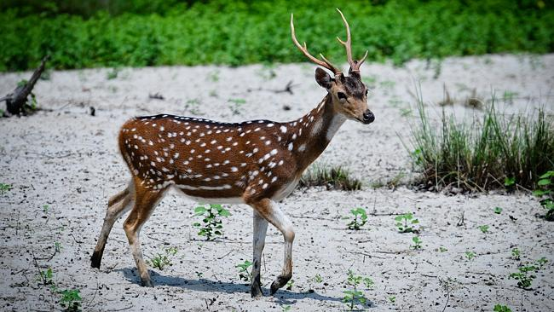
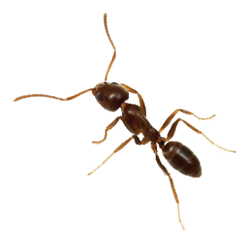
একবার তো জানি কী হয়েছে। নিরীহ একটা হরিণকে শুঁড়ে জড়িয়ে ছুঁড়ে ফেলে দিল দুরে। আরেকবার ছোট্র পিঁপড়ে পায়ের তলায় পিষে মেরে ফেলল।
সেই থেকে বনের কোনো প্রাণি হাতিটার ছায়াও মাড়াত না। দিনে দিনে হাতিটা হয়ে উঠল আরও অহংকারী। এই নিয়ে বনের কারো মনে শান্তি নেই।

Slide 9
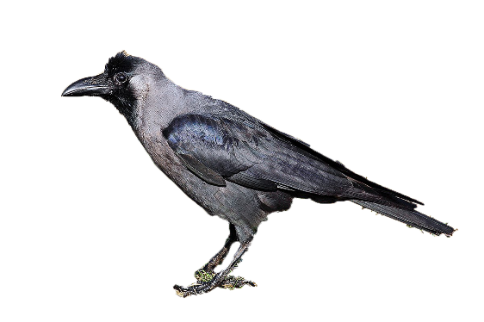
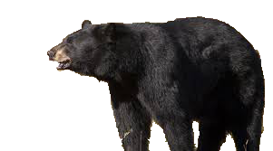
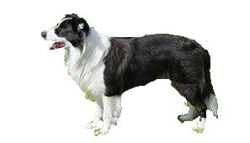
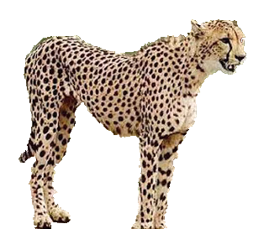
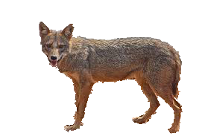
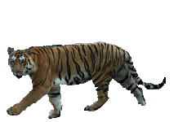
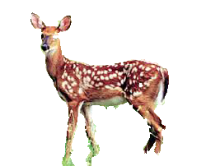
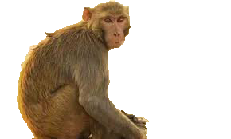
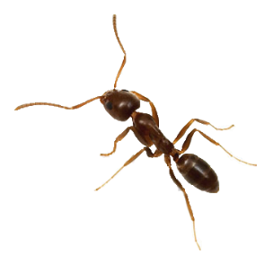
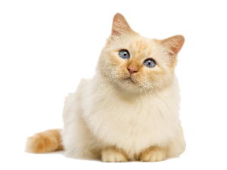
কিন্তু এভাবে কি দিন যায়? এক সন্ধ্যায় বনের সব প্রাণি এসে জড়ো হলো সিংহের গুহায়। এর একটা বিহিত চাই, সবার মুখে এক কথা।
বাঘ,ভালুক,সিংহ,বানর হরিণ ,বনবিড়াল,শিয়াল সবাই পরামর্শ করতে বসল। শেষে সবাই মিলে শিয়ালের উপরই ভার দিল।

Slide 10
যুক্ত বর্ণ ভেঙ্গে বাক্য তৈরি-
জঙ্গল= ঙ্জ=ঙ+জ, পশুরা জঙ্গলে থাকে।
সঙ্গে= ঙ্গ=ঙ+গ, সবার সঙ্গে মিলে মিশে থাকবে।
রাজত্ব= ত্ব=ত+ব, বনে তখন পশুদের রাজত্ব।
শান্তি= ন্ত=ন+ত, তখন বেশ শান্তিতেই দিন কাটছিল।
মস্ত= স+ত, বনে ঢুকল মস্ত এক হাতি।
শক্তি= ক্ত= ক+ত, হাতির গায়ে ছিল বেজায় শক্তি।

Slide 11
শিক্ষকের আদর্শ পাঠ
তো- যেই –না হাতিটার ঐ বনে ঢোকা, অমনি শুরু হয়ে গেল তোলপাড়। নতুন অতিথি এসেছে, সবাই স্বাগত জানাবার জন্য প্রস্তুত হচ্ছে। কিন্তু ঐ দুষ্ট হাতিটার সে-কী তুলকালাম কান্ড। খুব জোরে গলা ফাটিয়ে দিল প্রচন্ড একটা হুঙ্কার। থরথর করে কেঁপে উঠল সমস্ত বন। গাছে গাছে পরম নিশ্চিন্তে বসেছিল পাখি,তারা ভয়ে ডানা ঝাপটাতে শুরু করল। মাটির তলায় লুকিয়ে ছিল যে ইঁদুর,গোবরে পোঁকার দল। তারা বুঝতে চাইল কী এমন ঘটল যে এমন করে কেঁপে উঠল মেদিনী।
হাতিটা এমন ভাব করতে শুরু করল,সেই বুঝি বনের রাজা। গুরুগম্ভীর ভারিক্কি চালের কেশর দোলানো অমিত শক্তিধর সিংহ। সেও হাতিটার কাছে আসতে ভয় পায়। হালুম বাঘ মামা,সেও হাতিটার ধারে কাছে ঘেঁষতে চায় না। বনের সবাই ভয়ে তটস্থ, শঙ্কিত। কখন জানি কি হয়!
একবার তো জানি কী হয়েছে। নিরীহ একটা হরিণকে শুঁড়ে জড়িয়ে ছুঁড়ে ফেলে দিল দুরে। আরেকবার ছোট্র একটা পিঁপড়ে পায়ের তলায় পিষে মেরে ফেলল। সেই থেকে বনের কোনো প্রাণি হাতিটার ছায়াও মাড়াত না। দিনে দিনে হাতিটা হয়ে উঠল আরও অহংকারী। এই নিয়ে বনের কারো মনে শান্তি নেই।
কিন্তু এভাবে কি দিন যায়? এক সন্ধ্যায় বনের সব প্রাণি এসে জড়ো হলো সিংহের গুহায়। এর একটা বিহিত চাই, সবার মুখে এক কথা। বাঘ,ভালুক,সিংহ,বানর, হরিণ ,বনবিড়াল ,শিয়াল সবাই শলা-পরামর্শ করতে বসল। শেষে সবাই মিলে শিয়ালের উপরই ভার দিল।

Slide 12
পাঠ্য বই সংযোগ
পাঠ্য বইয়ের ১৭ নং পৃষ্ঠা মনোযোগ সহকারে পড়।

Slide 13
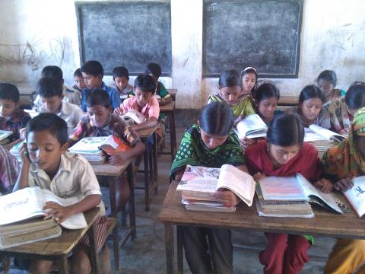
শিক্ষার্থীদের নিরব পাঠ

Slide 14
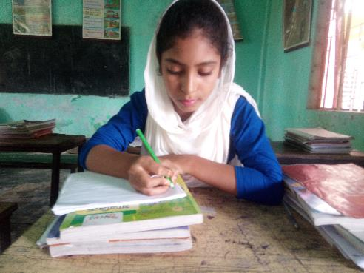
একক কাজ
হাতিটা কি কি করতে লাগল লিখ-

Slide 15
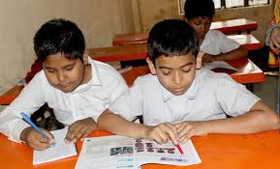
জোড়ায় কাজ
কোন কোন প্রাণি শলা পরামর্শ করতে বসল? লিখ-

Slide 16
শব্দার্থ লিখ-
হুঙ্কার=
চিৎকার।
তুলকালাম=
এলাহি কান্ড
তিরিক্ষি=
খারাপ মেজাজ।
মেদিনী=
ভূ-পৃষ্ঠ।
তটস্থ=
ব্যাতিব্যস্ত।
সমস্বরে=
একসঙ্গে।
আস্তানা=
বসবাসের জায়গা।

Slide 17
মূল্যায়ন
নিচের প্রশ্নগুলির উত্তর দাও-
১। অমিত শক্তিধর কাকে বলা হয়েছে?
২। বনের পশুদের উপর অশান্তি নেমে আসার কারণ কী?
৩। প্রাণিরা সবাই সিংহের গুহায় হাজির হলো কেন?
৪। হাতিটা হুঙ্কার দিলে বনে কি ঘটল?
৫। নতুন অতিথিকে সবাই কি করার জন্য প্রস্তুত হচ্ছে?
঳ সব প্রাণির মুখেই কি কথা ছিল?

Slide 18
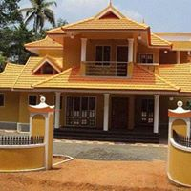
বাড়ির কাজ
হাতির শুঁড়ে তোলা হরিণের ছবি এঁকে আনবে।

